Slide 1
Ligt: A LLOD vocabulary for IGTs
Generalizing over Toolbox, FLex and Xigt

Slide 2
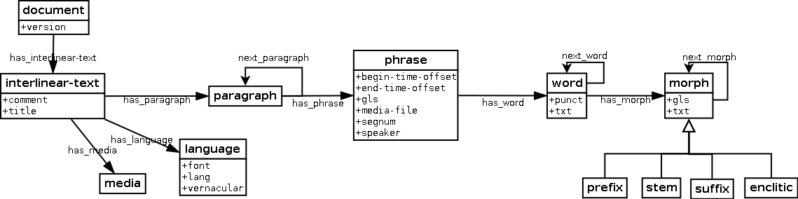
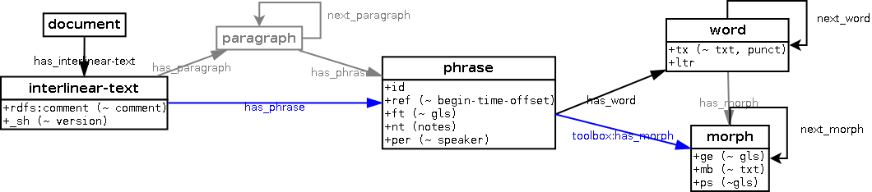
FLex RDF (Chiarcos et al.@LDK-2017, subm.)
„original“ FLex
Toolbox adaptation

Slide 3
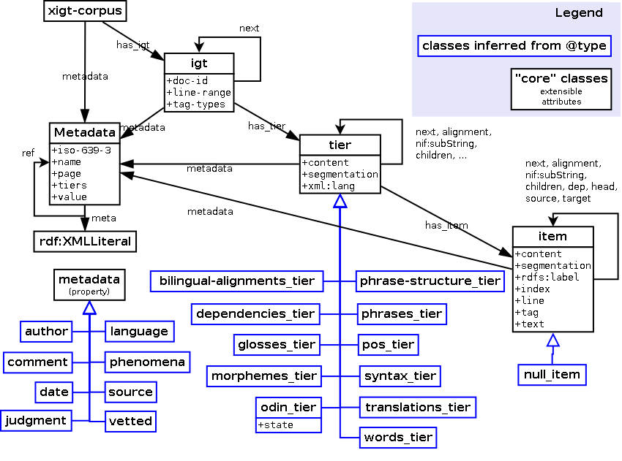
Xigt RDF (https://raw.githubusercontent.com/acoli-repo/LLODifier/master/xigt/xigt-rdfs.png)

Slide 4
Generalization
ligt:Document
(a dc:Dataset)

Slide 5
Generalization
ligt:Document
(a dc:Dataset)
has_text
ligt:InterlinearText
(a dc:Text)
FLex, Toolbox; Xigt: missing

Slide 6
Generalization
ligt:Document
(a dc:Dataset)
has_text
ligt:InterlinearText
(a dc:Text)
nif:subString
ligt:Paragraph
(a nif:Paragraph)
FLex only; Toolbox & Xigt: missing

Slide 7
Generalization
ligt:Document
(a dc:Dataset)
has_text
ligt:InterlinearText
(a dc:Text)
nif:subString
nif:subString
ligt:Paragraph
(a nif:Paragraph)
nif:subString
Xigt,
Toolbox
ligt:Utterance
(a nif:Sentence)
FLex

Slide 8
Generalization
ligt:Document
(a dc:Dataset)
ligt:hasText
ligt:InterlinearText
(a dc:Text)
nif:subString
nif:subString
ligt:Paragraph
(a nif:Paragraph)
nif:subString
ligt:Utterance
(a nif:Sentence)
ligt:hasTier
ligt:Tier
Xigt
We make the Tier obligatory.
But by „tier“, we aggregate over all Xigt tiers with identical segmentation

Slide 9
Generalization
ligt:Document
(sub dc:Dataset)
ligt:hasText
ligt:InterlinearText
(sub dc:Text)
nif:subString
nif:subString
ligt:Paragraph
(sub nif:Paragraph)
nif:subString
ligt:Utterance
(sub nif:Sentence)
ligt:hasWords
ligt:hasTier
ligt:WordTier
ligt:Tier
ligt:item
ligt:Word
(super nif:Word)
cf. Toolbox, FLex

Slide 10
Generalization
ligt:Document
(sub dc:Dataset)
ligt:hasText
ligt:InterlinearText
(sub dc:Text)
nif:subString
nif:subString
ligt:Paragraph
(sub nif:Paragraph)
nif:subString
ligt:Utterance
(sub nif:Sentence)
ligt:hasWords
ligt:hasTier (sub nif:subString,
nif:SuperString)
ligt:WordTier
ligt:Tier
ligt:item
ligt:item (sub nif:subString)
ligt:Word
(super nif:Word)
ligt:Item
Xigt

Slide 11
Generalization
ligt:Document
(sub dc:Dataset)
ligt:hasText
ligt:InterlinearText
(sub dc:Text)
nif:subString
nif:subString
ligt:Paragraph
(sub nif:Paragraph)
nif:subString
ligt:Utterance
(sub nif:Sentence)
ligt:hasWords
ligt:hasTier (sub nif:subString,
nif:SuperString)
ligt:WordTier
ligt:Tier
ligt:item
ligt:item (sub nif:subString)
ligt:Word
(super nif:Word)
ligt:Item
nif:subString
ligt:next
ligt:Morph
Toolbox (FLex)

Slide 12
Generalization
ligt:Document
(sub dc:Dataset)
ligt:hasText
ligt:InterlinearText
(sub dc:Text)
nif:subString
nif:subString
ligt:Paragraph
(sub nif:Paragraph)
nif:subString
ligt:Utterance
(sub nif:Sentence)
ligt:hasWords
ligt:hasTier (sub nif:subString,
nif:SuperString)
ligt:WordTier
ligt:Tier
ligt:item
ligt:item (sub nif:subString)
ligt:Word
(super nif:Word)
ligt:Item
nif:subString
ligt:next
nif:subString
(FLex)
ligt:Morph

Slide 13
Generalization
ligt:Document
(sub dc:Dataset)
ligt:hasText
ligt:InterlinearText
(sub dc:Text)
nif:subString
nif:subString
ligt:Paragraph
(sub nif:Paragraph)
nif:subString
ligt:Utterance
(sub nif:Sentence)
ligt:hasMorphs
ligt:hasTier (sub nif:subString,
nif:SuperString)
ligt:WordTier
ligt:Tier
ligt:MorphTier
ligt:item (sub nif:subString)
ligt:Word
(super nif:Word)
ligt:Item
nif:subString
ligt:next
ligt:item
ligt:Morph
(Toolbox)

Slide 14
Generalization
ligt:Document
(sub dc:Dataset)
ligt:hasText
ligt:InterlinearText
(sub dc:Text)
we drop xigt:nextTier, xigt:alignment, xigt:segmentation, xigt:content
(order of tiers needs to be manually configured, segmentations are resolved during import and will be exported as values/extrapolated only)
nif:subString
nif:subString
ligt:Paragraph
(sub nif:Paragraph)
nif:subString
ligt:Utterance
(sub nif:Sentence)
ligt:hasMorphs
ligt:hasTier (sub nif:subString,
nif:SuperString)
ligt:WordTier
ligt:Tier
ligt:MorphTier
ligt:item (sub nif:subString)
ligt:Word
(super nif:Word)
ligt:Item
nif:subString
ligt:next
ligt:item
ligt:Morph
(Toolbox)

Slide 15
Generalization
ligt:Element
ligt:Document
(sub dc:Dataset)
ligt:hasText
ligt:InterlinearText
(sub dc:Text)
For metadata, we provide a reified representation along with a simple one. Anchor is ligt:Element
nif:subString
ligt:
Segment
nif:subString
ligt:Paragraph
(sub nif:Paragraph)
nif:subString
ligt:Utterance
(sub nif:Sentence)
ligt:hasTier (sub nif:subString,
nif:SuperString)
ligt:Tier
ligt:item (sub nif:subString)
ligt:Item
nif:subString
ligt:next

Slide 16
Generalization
metadata
ligt:Element
ligt:metaTarget
sub oa:hasTarget
ligt:Metadata
(sub oa:Annotation)
ligt:metaBody
sub oa:hasBody
XMLLiteral
The reified representation can be based on OA
cf. https://www.w3.org/TR/annotation-vocab/#hasbody
This is actually feasible, the range of oa:hasTarget and oa:hasBody
is not constrained

Slide 17
Generalization
metadata
metadataRef
ligt:Element
ligt:metaTarget
sub oa:hasTarget
ligt:Metadata
(sub oa:Annotation)
ligt:metaBody
sub oa:hasBody
ligt:refBody
sub
oa:hasBody
XMLLiteral
any URI
But metadata may also involve references, e.g. Xigt @ref
Support (reified) metadata references (needed for Xigt)

